Slide 1

Curs de instruire în sistemul judiciar privind Criminalitatea informatică și Dovezile electronice
Cursul 3.x
Noțiuni fundamentale privind cooperarea internațională
Xxxxx XXXXXXXX
Consiliul Europei
e-mail
ZZ Luna AAAA

Slide 2
Cuprinsul cursului
Amploarea internațională a criminalității informatice
Convenția de la Budapesta privind criminalitate informatică și instrumente de cooperare internațională
Convenția Consiliului Europei privind criminalitatea informatică Articole generale privind asistența judiciară reciprocă
Convenția Consiliului Europei privind criminalitatea informatică Articole specifice privind asistența judiciară reciprocă
Sumar
Notes:
Expertul trebuie să prezinte pe scurt delegaților programul și conținutul trainingului.

Slide 3

Obiectivele cursului
Înțelegerea dimensiunii globale a Internetului și a amplorii internaționale a criminalității informatice
Înțelegerea problemelor legate de criminalitatea informatică în context internațional
Explicarea importanței cooperării internaționale și recunoașterea instrumentelor disponibile pentru cooperare internațională în domeniul criminalității informatice
Analiza Convenției de la Budapesta privind criminalitate informatică și identificarea principiilor generale și specifice și a articolelor privind Asistența judiciară reciprocă pentru aspecte penale
Notes:
Expertul trebuie să prezinte delegaților obiectivele cursului, de ex. domeniul de aplicare.
Delegații trebuie să înțeleagă care este scopul cursului și ce se așteaptă de la ei la finalul acestui curs.

Slide 4
Partea I
Noțiuni fundamentale privind cooperarea internațională
Amploarea internațională a criminalității informatice

Slide 5
Amploarea internațională
a criminalității informatice
Întrebările principale?
Locația infracțiunii: unde a fost comisă?
Care sunt informațiile sau dovezile deținute legate de locul infracțiunii?
Care este autoritatea ce trebuie contactată pentru asistență, și care este procedura de contact?
2. Jurisdicție: cine va prelua cazul?
Care este autoritatea competentă pentru investigație / proces?
Va fi necesară o investigație transfrontalieră?
Notes:
Întrebările dificile sunt reprezentate, de fapt, de întrebările generale legate de asistența judiciară reciprocă în domeniul penal. Expertul trebuie să le prezinte ca introducere pentru procedurile ulterioare.
În cadrul procedurilor de asistență judiciară reciprocă, precum investigațiile la nivel național, autoritățile naționale se vor confrunta cu probleme legate de jurisdicția teritorială, autoritatea sau competența la nivel național. În multe țări, locul infracțiunii va reprezenta aspectul definitoriu pentru stabilirea competenței.
Delegații trebuie să știe că există anumite dificultăți legate de investigație care depășesc frontierele naționale. Acestea pot reprezenta un factor limitativ, precum necesitatea investigațiilor transfrontaliere și accesul la date stocate în mediul „cloud”, explicat în cursul privind dovezile electronice din cadrul trainingului introductiv.

Slide 6

Amploarea internațională
a criminalității informatice
Dificultăți:
Imposibilitatea de accesare imediată a informațiilor:
  Întreruperea activității WHOIS – imposibilitatea organismelor de aplicare a legii, a procuraturii și a sistemului judiciar de a investiga cu promptitudine criminalitatea informatică informațională;
  Rezultate ale corporației pentru alocarea de nume și numere de domenii internet - ICAAN– în anul 2018 doar 33% dintre solicitările organismelor de aplicare a legii către WHOIS au fost realizate, comparativ cu 98% înaintea modificărilor;
  Probleme legate de criptare.
Notes:
În luna aprilie 2016, Parlamentul EU a adoptat Regulamentul General privind Protecția Datelor (GDPR) cu un singur scop: protecția datelor personale ale cetățenilor UE. Printre altele, acest Regulament interzice societăților care colectează datele cetățenilor UE din statele membre UE – inclusiv corporațiilor uriașe precum Facebook și Google, și registratorilor de domeniu precum GoDaddy – să publice informații care identifică persoane. După intrarea în vigoare a Regulamentului GDPR la 25 mai 2018, societățile care nu respectă cele mai stricte prevederi de confidențialitate pot face subiectul unor amenzi foarte mari (organizațiile care încalcă GDPR pot fi amendate cu până la 4% din cifra de afaceri consolidată, sau 20 milioane €!).
ICANN are acorduri încheiate cu mii de operatori și registratori de domeniu care solicită acestora să asigure accesul public gratuit la numele de domenii înregistrate, sau „datele WHOIS.” Există câteva instrumente gratuite de căutare WHOIS care asigură accesul la datele WHOIS, inclusiv la informații precum data expirării numelui domeniului și data creării și datele de contact ale registratorilor. Serviciile WHOIS reprezintă o sursă importantă pentru titularii și avocații din domeniul proprietății intelectuale, deoarece le permite acestora să identifice proprietarii domeniilor și să exercite drepturi împotriva conținutului web ilegal sau a înregistrării și utilizării cu rea credință a numelui de domeniu.

Slide 7

Amploarea internațională
a criminalității informatice
Dificultăți:
Pierderea locației utilizatorilor, deținătorilor, producătorilor datelor:
  Utilizarea instrumentelor de criptare și anonimizare;
  Criptomonede;
  Dark Web;
  Stocare și servicii cloud.
Notes:
În criptografie, criptarea reprezintă procesul de codare a informației. Acest proces convertește reprezentarea inițială a informațiilor, cunoscută sub denumirea de plaintext, într-un format alternativ cunoscut sub numele de ciphertext. Doar părțile autorizate pot să transforme informațiile ciphertext înapoi în format plaintext și să acceseze informațiile originale.
Criptarea în sine nu previne interferența, însă împiedică accesul la informații inteligibile al unui eventual interceptor. Din considerente tehnice, în general o schemă de criptare folosește o cheie de criptare pseudo-aleatorie generată de un algoritm. Acest mesaj poate fi decodat fără a deține cheia, însă, în cazul unei scheme de criptare bine proiectată, sunt necesare resurse și aptitudini IT considerabile.
O criptomonedă reprezintă un activ digital conceput să opereze ca un mijloc de schimb în care datele privind proprietatea individuală asupra monedelor sunt stocate într-un registru sub forma unei baze de date computerizate cu ajutorul unor instrumente criptografice puternice pentru securizarea înregistrărilor legate de tranzacții, pentru controlul generării de monede suplimentare, și pentru verificarea transferului proprietății asupra monedelor.[1][2] În general ea nu există în formă fizică (ca de ex. bancnotă) și nu este emisă de o autoritate centrală. Criptomonedele folosesc în general un control descentralizat spre deosebire de monedele digitale centralizate și de sistemele bancare centrale.[3] Atunci când criptomonedele sunt create înainte de emisie sau emise de către un singur utilizator, ele sunt considerate în general centralizate. Atunci când este implementată sub control descentralizat, fiecare criptomonedă operează pe baza unei tehnologii de registru distribuit, în general un blockchain, care reprezintă o bază de date publică a tranzacțiilor financiare.
Dark Web reprezintă conținutul World Wide Web care există pe Darknets, rețele de overlay care utilizează Internetul însă care necesită software specific, configurații sau autorizații specifice pentru accesare. Prin intermediul Darkweb, rețelele private pot comunica și pot desfășura activități comerciale în mod anonim fără a divulga informații de identificare, ca de ex. locația. Darkweb reprezintă o parte a Deepweb, o parte a Internetului care nu este indexată de motoarele de căutare, deși uneori termenul de Deepweb este confundat cu cel de Darkweb.
Stocarea în Cloud reprezintă un mod de stocare a datelor computerizate, în care datele digitale sunt stocate în pool-uri logice, cunoscute sub numele de „cloud”. Mediul fizic de stocare este reprezentat de mai multe servere (uneori aflate în mai multe locații), iar mediul fizic este în general deținut și administrat de o societate de găzduire. Acești furnizori de servicii de stocare în cloud sunt responsabili pentru menținerea disponibilității și accesibilității datelor, și a funcționalității mediului fizic. Persoanele fizice și societățile achiziționează sau închiriază spații de stocare de la furnizori pentru stocarea datelor de utilizator, organizație sau aplicație.

Slide 8
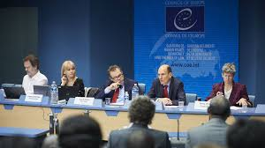
Amploarea internațională
a criminalității informatice
Dificultăți:
Diferențe și neconcordanțe între cadrele legislative naționale privind asistența judiciară reciprocă:
  diferențe între legislația națională și internațională privind asistența judiciară reciprocă;
  neconcordanțe la nivelul dreptului material;
  neconcordanțe la nivelul dreptului procesual;
  Definirea dovezilor electronice (dacă este cazul).
Notes:
Globalizarea și intensificarea mobilității oamenilor pe întreg globul generează noi oportunități pentru infracționalitatea transfrontalieră. Din acest motiv acordurile de asistență judiciară reciprocă privind extrădarea sunt esențiale pentru combaterea infracționalității transfrontaliere.
Asistența judiciară reciprocă reprezintă o formă de cooperare între state, în scopul colectării și schimbului de informații. De asemenea, autoritățile dintr-un stat pot solicita și pot pune la dispoziție dovezi aflate într-un stat pentru a contribui la investigațiile sau procedurile penale dintr-un alt stat.

Slide 9

Amploarea internațională
a criminalității informatice
Dificultăți:
Dificultăți legate de cooperarea internațională:
  În anumite state, absența unui cadru legal comun;
  proceduri formale legate de asistența judiciară reciprocă vs. asistența judiciară reciprocă informală mai rapidă;
  incapacitatea de cooperare sau de participare în activitățile și investigațiile internaționale privind criminalitatea informatică pe scară largă.
Notes:
Instrumentul tradițional pentru asistența judiciară reciprocă a fost letters rogatory - o solicitare oficială din partea autorității judiciare a unui Stat către autoritatea judiciară a unui alt Stat, în care autoritatea solicitată trebuie să realizeze una sau mai multe acțiuni specifice, în general colectarea de informații și intervievarea martorilor, în numele autorității judiciare solicitante. Aceste solicitări sunt transmise în mod tradițional prin canale diplomatice. După ce procurorul emite o solicitare, aceasta este autentificată de tribunalul național competent din Statul solicitant și apoi transmisă de ministrul de externe al Statului respectiv către ambasada Statului solicitat. Ambasada transmite solicitarea autorităților judiciare competente din Statul solicitat. După satisfacerea cererii, succesiunea operațiilor este inversată.
Tratatele oficiale au creat o bază mai solidă pentru cooperare internațională. Procesul de letters rogatory este mai anevoios și mai imprevizibil decât cel al tratatelor pentru asistență judiciară reciprocă Acest lucru se datorează într-o mare măsură faptului că aplicarea letters rogatory este bazată pe curtoazia reciprocă dintre tribunale, și nu pe convenții. Din aceste motive, în general procurorii iar în calcul procedura de letters rogatory ca o ultimă opțiune pentru accesarea dovezilor din străinătate, care este utilizată doar atunci când nu există tratate pentru asistență judiciară reciprocă în vigoare.
Tratatele bilaterale (între două state) pot fi negociate între State cu o mai mare certitudine legată de obligațiile și drepturile părților. Însă negocierea, elaborarea și semnarea tratatelor bilaterale poate fi costisitoare și poate consuma mult timp și multe resurse, și nu se pot încheia tratate bilaterale cu toate țările din lume.

Slide 10

Amploarea internațională
a criminalității informatice
Asistența judiciară reciprocă formală vs informală:
Asistența judiciară reciprocă (MLA), cunoscută sub numele de „asistență judiciară” reprezintă modalitatea formală prin care statele solicită și oferă asistență pentru obținerea dovezilor regăsite într-un stat pentru a contribui la investigațiile sau procedurile penale dintr-un alt stat
Asistența administrativă este cunoscută uneori sub numele de „asistență judiciară informală”
Ea nu implică emiterea unei notificări formale care reprezintă baza unei solicitări formale de asistență judiciară reciprocă
Notes:
Procurorii sau judecătorii care emit o solicitare oficială trebuie să analizeze întotdeauna obligația Statului solicitat de a asigura asistență în cazul existenței unui instrument internațional. Similar, autoritatea care emite solicitarea trebuie să fie identificată în mod clar.
De asemenea, asistența administrativă poate și trebuie să fie utilizată în elaborarea solicitării unei cereri de colectare de dovezi către un stat atunci când nu este necesar un prerogativ obligatoriu (de ex. un mandat sau o hotărâre judecătorească) pentru obținerea dovezilor. O astfel de abordare reduce riscul de întârziere și va fi preferată de majoritatea statelor.
În acest context, este important de reținut că, deși asistența administrativă este cunoscută uneori sub numele de „asistență judiciară informală”, acest lucru nu înseamnă că dovezile obținute sunt informale sau fără putere probatorie; din contră, o solicitare de dovadă transmisă pe căi administrative / informale trebuie să prezinte dovada în același mod ca și când ar fi fost primită ca răspuns la o cerere formală.

Slide 11

Amploarea internațională
a criminalității informatice
Cooperare internațională pentru parteneriatul public-privat intern:
Cooperare obligatorie cu mandat legal
Cooperare voluntară cu mandat legal – (de ex. pe bază de Memorandum de înțelegere)
Cooperare voluntară indiferent de mandatul legal (eventual cu ajutorul facilitatorilor juridici)
Notes:
Formatorul trebuie să explice cele trei nivele de cooperare care pot fi întâlnite în industria națională:
Cooperare obligatorie cu mandat legal – aceasta reprezintă o cooperare obligatorie rezultată din exercitarea de către agențiile de aplicare a legii a prerogativelor procedurale în corespondență cu Articolele 16 – 21 din Convenția de la Budapesta. Acest fapt implică emiterea de ordine / mandate care obligă subiectul acestor ordine / mandate să coopereze cu agențiile de aplicare a legii.
Cooperare voluntară cu mandat legal – aceasta reprezintă o cooperare voluntară care are loc pe baza unui oarecare mandat legal care nu are aceeași forță juridică precum prevederile legale obligatorii. De exemplu, această cooperare poate reprezenta rezultatul unui memorandum de înțelegere semnat între un operator din sectorul privat și o agenție de aplicare a legii.
Cooperare voluntară indiferent de mandatul legal – aceasta reprezintă o cooperare voluntară care are loc în absența unui mandat legal în acest scop. Această cooperare poate fi facilită prin lege, fără a fi obligatorie în baza ei.

Slide 12
Amploarea internațională
a criminalității informatice
Cooperare internațională pentru parteneriatul public-privat internațional:
Cooperare obligatorie cu mandat legal (în baza unui tratat de asistență judiciară reciprocă sau a unui ordine de divulgare)
Cooperare voluntară cu mandat legal (de ex. Articolul 32 din Convenția de la Budapesta)
Cooperare voluntară indiferent de mandatul legal (cooperare directă cu furnizorii străini de servicii)
Notes:
Formatorul trebuie să explice cele trei nivele de cooperare care pot fi întâlnite pentru furnizorii străini de servicii:
Cooperare obligatorie: Această cooperare este mandatată prin canalele de asistență judiciară reciprocă și impusă furnizorilor străini de servicii pe baza propriei legislații naționale. De asemenea, o Parte poate utiliza prerogativele sale procedurale naționale în baza unui ordin de divulgare pentru a solicita unui furnizor de servicii care activează în teritoriul său să prezinte informațiile despre abonat aflate în posesia sau controlul său.
Cooperare voluntară cu mandat legal: Această cooperare, deși este întreprinsă voluntar de furnizorii străini de servicii, beneficiază de un mandat legal (de ex. acces transfrontalier la date, pe bază de consimțământ).
Cooperare voluntară indiferent de mandatul legal: Acest tip de cooperare reprezintă cooperarea întreprinsă voluntar de furnizorii străini de servicii fără existența unui mandat legal (de ex. cooperare directă cu furnizorii străini de servicii pe baza politicilor implementate de acești furnizori străini de servicii).

Slide 13
Amploarea internațională
a criminalității informatice
Care este fundamentul unui Memorandum de Înțelegere?
      Cooperare obligatorie?
      Cooperare voluntară cu mandat legal?
      Cooperare voluntară fără mandat legal?
Răspunsul corect este B
Notes:
b.)

Slide 15
Partea II
Noțiuni fundamentale privind cooperarea internațională
Convenția de la Budapesta privind criminalitatea informatică și instrumente de cooperare internațională

Slide 16
Convenția de la Budapesta:
principiile cooperării internaționale
Cooperare „în cea mai mare măsură posibilă”
Cooperare pentru toate infracțiunile informatice și dovezile electronice;
Cooperare pe baza Convenției și pe baza:
  alicării instrumentelor internaționale relevante privind cooperarea internațională în materie de drept penal;
  unor acorduri convenite pe baza unei legislații armonizate sau reciproce, și
  a legislației naționale.
  Principiile pentru asistență judiciară reciprocă:
    bazele juridice naționale în conformitate cu Art. 29 - 35 din Convenție;
    utilizarea unor mijloace de comunicare rapide;
    subiect al condițiilor aplicabile din TAJR și legislația națională;
    folosirea principiului dublei incriminări.
  Asistența judiciară reciprocă în absența acordurilor relevante (Articolul 27)
Notes:
Capitolul III din Convenție stabilește prevederile legate de asistența reciprocă în domeniul criminalității tradiționale și al criminalității informatice, precum și regulile de extrădare. El acoperă asistența reciprocă tradițională în două situații: atunci când între părți nu există o bază juridică (tratat, legislație reciprocă, etc.) – caz în care prevederile sale sunt aplicabile – iar atunci când există o astfel de bază – caz în care aceste acorduri se aplică de asemenea pentru asistență în baza acestei Convenții. Asistența specifică în domeniul criminalității informatice se aplică în ambele situații și acoperă, subiect al condițiilor suplimentare, aceleași prerogative procedurale ca cele prevăzute în Capitolul II.
În plus, Capitolul III conține o prevedere privind un tip specific de acces transfrontalier la datele computerizate care nu necesită asistență reciprocă (cu consimțământ sau în cazul în care acestea sunt accesibile publicului) și care prevede înființarea unei rețele 24/7 pentru a asigura asistență reciprocă imediată între Părți.

Slide 17
Convenția de la Budapesta:
principiile cooperării internaționale
Conservarea rapidă a informațiilor stocate pe computer (Art. 29):
  extinderea prerogativelor naționale relevante în context internațional;
  condiția privind dubla incriminare se aplică doar în circumstanțe excepționale;
  Divulgarea efectivă a informațiilor reprezintă o etapă ulterioară care necesită asistență judiciară reciprocă.
  Divulgare rapidă a datelor conservate (Art. 30):
  Asistență reciprocă privind accesarea datelor stocate pe computer (Art. 31)
  Acces transfrontalier a datelor stocate, cu consimțământ sau în cazul în care acestea sunt accesibile publicului (Art. 32)
  Asistență mutuală în domeniul interceptării datelor (Art. 33 și 34)
  Rețele de contact 24/7: suplimentare, care nu înlocuiesc alte canale de comunicații existente (Art. 35)
Notes:
Scopul prerogativelor procedurale specifice este furnizarea unor mecanisme specifice pentru luarea de măsuri eficiente și coordonate în cazurile care privesc infracțiunile informatice și dovezile în format electronic.

Slide 18

Tratate pentru asistență judiciară reciprocă
Cooperare formală între două sau mai multe state
Includerea prevederilor privind colectarea și schimbul de informații
Prevederea situațiilor în care solicitările pot fi refuzate
Prevederea cerințelor pentru solicitarea de asistență trebuie să fie conforme cu
Notes:
Globalizarea și intensificarea mobilității oamenilor pe întreg globul generează noi oportunități pentru infracționalitatea transfrontalieră. Din acest motiv acordurile de asistență judiciară reciprocă privind extrădarea sunt esențiale pentru combaterea infracționalității transfrontaliere.
Asistența judiciară reciprocă reprezintă o formă de cooperare între state, în scopul colectării și schimbului de informații. De asemenea, autoritățile dintr-un stat pot solicita și pot pune la dispoziție dovezi aflate într-un stat pentru a contribui la investigațiile sau procedurile penale dintr-un alt stat.
Instrumentul tradițional pentru asistența judiciară reciprocă a fost letters rogatory - o solicitare oficială din partea autorității judiciare a unui Stat către autoritatea judiciară a unui alt Stat, în care autoritatea solicitată trebuie să realizeze una sau mai multe acțiuni specifice, în general colectarea de informații și intervievarea martorilor, în numele autorității judiciare solicitante. Aceste solicitări sunt transmise în mod tradițional prin canale diplomatice. După ce procurorul emite o solicitare, aceasta este autentificată de tribunalul național competent din Statul solicitant și apoi transmisă de ministrul de externe al Statului respectiv către ambasada Statului solicitat (Funk, 2014; Efrat and Newman, 2017). Ambasada transmite solicitarea autorităților judiciare competente din Statul solicitat. După satisfacerea cererii, succesiunea operațiilor este inversată.
Tratatele oficiale au creat o bază mai solidă pentru cooperare internațională. Procesul de letters rogatory este mai anevoios și mai imprevizibil decât cel al tratatelor pentru asistență judiciară reciprocă Acest lucru se datorează într-o mare măsură faptului că aplicarea letters rogatory este bazată pe curtoazia reciprocă dintre tribunale, și nu pe convenții. Din aceste motive, în general procurorii iar în calcul procedura de letters rogatory ca o ultimă opțiune pentru accesarea dovezilor din străinătate, care este utilizată doar atunci când nu există tratate pentru asistență judiciară reciprocă în vigoare.
Tratatele bilaterale (între două state) pot fi negociate între State cu o mai mare certitudine legată de obligațiile și drepturile părților. Însă negocierea, elaborarea și semnarea tratatelor bilaterale poate fi costisitoare și poate consuma mult timp și multe resurse, și nu se pot încheia tratate bilaterale cu toate țările din lume.

Slide 19
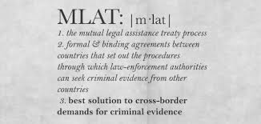
Tratate pentru asistență judiciară reciprocă
Legislația națională trebuie să prevadă mecanisme pentru cooperarea cu alte state, indiferent dacă există sau nu un TAJR în vigoare
Aceste legi pot conține prevederi care permit cooperarea în diverse domenii, inclusiv respectarea sau înaintarea cererilor pentru conservarea rapidă a informațiilor stocate, căutarea și confiscarea de date, interceptarea conținutului datelor și colectarea de date despre trafic.
Notes:
Armonizarea cadrelor legale la nivel național și la nivel internațional este esențială. Implementarea unor proceduri și prevederi legale similare ușurează și grăbește cooperarea. Tratatele multilaterale și regionale contribuie la acest scop.
Din ce în ce mai des, tratatele pentru asistență judiciară reciprocă solicită ca statele să desemneze o autoritate centrală (în general Ministerul Justiției) pentru transmiterea solicitărilor, oferind astfel o alternativă pentru canalele diplomatice. Astfel, autoritățile judiciare ale Statului solicitant pot comunica în mod direct cu autoritatea centrală.
În prezent, tot mai des sunt folosite canale mai directe, respectiv un funcționar al Statului solicitant poate transmite solicitările direct către funcționarul responsabil al celuilalt Stat. Această tendință demonstrează importanța unei autorități centrale naționale ca o cerință pentru eficientizarea asistenței judiciare reciproce.

Slide 20
Amploarea internațională
a criminalității informatice
Tratatul pentru asistență judiciară reciprocă vizează:
      Cooperare formală între două sau mai multe state?
      Cooperare formală între două sau mai multe societăți?
      Cooperare formală între două sau mai multe autorități?
Răspunsul corect este A
Notes:
a.)

Slide 22
Partea a treia
Noțiuni fundamentale privind cooperarea internațională
Convenția Consiliului Europei privind criminalitatea informatică
Articole generale privind asistența judiciară reciprocă

Slide 23
Articolul 25
Principii generale privind asistența reciprocă
Părțile își vor oferi asistență reciprocă în cea mai mare măsură posibilă în scopul investigațiilor sau procedurilor privind infracțiunile legate de criminalitatea informațională, sau pentru colectarea de date în format electronic legate de o infracțiune.
… adoptarea măsurilor legislative … necesare pentru îndeplinirea obligațiilor prevăzute în Articolele 27 - 35.
Asistență judiciară reciprocă în cea mai mare măsură posibilă
bazele juridice pentru realizarea procedurilor specifice de cooperare
Notes:
Principiile generale care guvernează obligația de furnizare a asistenței reciproce sunt prevăzute în paragraful 1. Cooperarea trebuie asigurată „în cea mai mare măsură posibilă”. Astfel, conform Articolului 23 („Principii generale referitoare la cooperarea internațională”), asistența reciprocă trebuie să fie extensivă, iar limitările sale trebuie să fie restrânse cu strictețe.
În al doilea rând, conform Articolului 23, obligația de cooperare se aplică atât pentru infracțiunile sistemele și datele informatice (respectiv infracțiunile acoperite de Articolul 14, paragraful 2, literele a-b), cât și pentru colectarea dovezilor în format electronic. S-a convenit impunerea obligației de cooperare pentru această clasă diversificată de infracțiuni deoarece nevoia de cooperare internațională este la fel de mare pentru ambele categorii.

Slide 24
Articolul 25
Principii generale privind asistența reciprocă
Fiecare dintre părți, în condiții de urgență, poate solicita … prin mijloace de comunicare urgentă, inclusiv prin fax sau e-mail … nivele adecvate de securitate și autentificare… fără confirmare formală ulterioară... Partea solicitată va accepta și va răspunde… la mijloace de comunicare urgentă.
… asistența reciprocă poate face subiectul condițiilor prevăzute în legislația Părții solicitate sau în condițiile tratatelor de asistență reciprocă aplicabile …
accelerarea procesului
asistența reciprocă face subiectul prevederilor TAJR și legislației naționale
Notes:
Astfel, obiectivul Paragrafului 3 este facilitarea accelerării procesului de obținere a asistenței reciproce astfel încât informațiile sau dovezile esențiale să nu se piardă datorită ștergerii înainte de întocmirea, transmiterea și răspunsul la o solicitare de asistență.
Paragraful 3 asigură acest lucru (1) permițând Părților să transmită cereri urgente de cooperare prin mijloace rapide de comunicare, și nu prin mijloacele tradiționale, mult mai lente, reprezentate de documente scrise și sigilate în plicuri diplomatice sau prin poștă; și (2) obligând Partea solicitată să răspundă imediat în aceste cazuri.
Paragraful 4 prevede principiul conform căruia asistența reciprocă face subiectul condițiilor tratatelor de asistență reciprocă (TAJR) și ale legislației naționale. Aceste regimuri oferă măsuri de protecție pentru drepturile persoanelor aflate în Statul solicitat care pot face subiectul unei cereri de asistență reciprocă.

Slide 25
Articolul 25
Principii generale privind asistența reciprocă
Cele mai permisive acorduri de asistență judiciară reciprocă
Legislația în vigoare
Accelerare
Notes:
Prezentare grafică a celor mai importante trei aspecte din Articolul 25. Expertul trebuie să le prezinte pe scurt, cu o concluzie.

Slide 26
Articolul 26
Informații obținute spontan
Oricare dintre Părți, cu respectarea legislației naționale și fără solicitări prealabile, poate să comunice celeilalte Părți informațiile obținute în contextul propriilor investigații atunci când consideră că divulgarea acestor informații poate ajuta Partea destinatară în inițierea sau derularea investigațiilor sau procedurilor legate de infracțiunile determinate în conformitate cu prezenta Convenție sau care pot conduce la o solicitare de cooperare a Părții respective în baza prezentului capitol.
acordă Statului care se află în posesia informațiilor permisiunea să comunice aceste informații unui alt Stat fără o notificare prealabilă
Notes:
Acest articol este derivat din documentele anterioare ale Consiliului Europei, ca de exemplu Articolul 10 din Convenția privind spălarea, investigarea, sechestrarea și confiscarea veniturilor provenite din activitatea infracțională (ETS N° 141) și Articolul 28 din Convenția penală privind corupția (ETS N° 173).
Din ce în ce mai des, una dintre Părți deține informații valoroase pe care le consideră utile pentru cealaltă Parte în contextul unei investigații sau anchete penale, a căror existență nu este cunoscută de Partea care realizează investigația sau ancheta penală. În astfel de cazuri, nu se va emite nicio cerere de asistență reciprocă.

Slide 27
Articolul 26
Informații obținute spontan
Înainte de comunicarea acestor informații, Partea care divulgă informațiile poate solicita păstrarea confidențialității acestora sau utilizarea lor doar în anumite condiții. Dacă Partea destinatară nu poate respecta această solicitare, ea va notifica Partea care divulgă informațiile, care astfel va stabili dacă informațiile respective trebuie notificate. Dacă Partea destinatară acceptă informațiile în condițiile respective, ea se va supune acestor condiții.
Părțile vor comunica informații în mod spontan dacă informațiile sensibile vor fi păstrate confidențale
Notes:
Confidențialitatea va reprezenta un aspect important în cazurile în care interesele Statului care divulgă informațiile pot fi periclitate de publicarea informațiilor, de ex. atunci când trebuie să se protejeze identitatea mijloacelor de colectare a informațiilor sau a faptului că un anumit grup infracțional este investigat.
Dacă o investigație amănunțită ajunge la concluzia că Partea destinatară nu poate respecta condițiile impuse de Partea care divulgă informațiile (de exemplu atunci când aceasta nu poate respecta condiția de confidențialitate deoarece informațiile sunt solicitate ca probă într-un proces public), Partea destinatară va comunica acest lucru Părții care divulgă informațiile, care poate refuza divulgarea informațiilor.

Slide 28
Articolul 26
Informații obținute spontan
Statul A transmite un mesaj e-mail, prin autoritățile de aplicare a legii, privind o eventuală infracțiune
Statul B primește aceste informații și inițiază o inspecție preliminară locală
Statul B găsește dovezi conform cărora informațiile sunt adevărate, și se inițiază o investigație completă
Notes:
Exemplu grafic al Art. 26 privind utilizarea informațiilor furnizate de informatorii / colaboratorii poliției la nivel internațional.

Slide 29
Amploarea internațională
a criminalității informatice
În situații urgente, solicitările pot fi transmise prin e-mail.
      adevărat
      fals
Răspunsul corect este A
Notes:
a.)

Slide 30
Articolul 27
Proceduri privind asistența reciprocă…
a) Fiecare dintre Părți va desemna autoritatea sau autoritățile centrale responsabile pentru transmiterea și răspunderea la solicitările de asistență reciprocă, pentru întocmirea acestor cereri sau pentru transmiterea lor către autoritățile competente.
b) Autoritățile centrale vor comunica direct între ele;
Solicitările de asistență reciprocă în baza prezentului articol vor fi elaborate în conformitate cu procedurile specificate de Partea solicitantă, cu excepția cazului în care acestea sunt incompatibile cu legislația Părții solicitate.
desemnarea autorității centrale și stabilirea contactului direct
asistența judiciară reciprocă trebuie realizată cu aplicarea tratatelor relevante
Notes:
Articolul 27 obligă părțile să aplice anumite proceduri și condiții de asistență reciprocă atunci când nu există un tratat de asistență reciprocă pe baza unei legislații uniforme sau reciproce în vigoare între Părțile solicitante și Părțile solicitate. Astfel, acest articol reiterează principiul general conform căruia asistența reciprocă trebuie realizată cu aplicarea tratatelor relevante și a acordurilor similare privind asistența reciprocă.
Părțile sunt încurajate, în scopul eficienței, să desemneze o singură autoritate centrală în scopul asistenței reciproce; în general, este mai eficient dacă autoritatea desemnată în acest scop în baza unui TAJR sau a legislației naționale să reprezinte autoritatea centrală atunci când prezentul articol este aplicabil. Cu toate acestea, o Parte poate desemna mai multe autorități centrale atunci când este cazul în baza sistemului său de asistență reciprocă. Atunci când sunt desemnate mai multe autorități centrale, Partea respectivă trebuie să se asigure că fiecare autoritate interpretează prevederile Convenției în mod unitar, și că toate cererile transmise și primite sunt gestionate în mod rapid și eficient.

Slide 31
Articolul 27
Proceduri privind asistența reciprocă…
a.) În cazul unei situații de urgență, solicitările de asistență reciprocă sau comunicații… pot fi transmise direct de către autoritățile judiciare ale Părții solicitante către autoritățile omoloage ale Părții solicitate. … în același timp, un exemplar va fi transmis autorității centrale...;
b.) Orice solicitare sau comunicare în baza prezentului paragraf poate fi realizată prin sistemul Organizației Internaționale de Poliție Criminală (Interpol);
d.) Solicitările sau comunicările… care nu implică acțiuni coercitive pot fi transmise direct … .
solicitările pot fi transmise direct de judecătorii și procurorii Părții solicitante către judecătorii și procurorii Părții solicitate
Utilizarea canalelor Interpol
Notes:
În cazuri urgente, solicitările de asistență judiciară reciprocă pot fi transmise direct de judecătorii și procurorii Părții solicitante către judecătorii și procurorii Părții solicitate. Judecătorul sau procurorul care urmează această procedură trebuie de asemenea să înainteze o copie a solicitării către propria autoritate centrală în scopul transmiterii acesteia către autoritatea centrală a Părții solicitate. Cererile pot fi direcționate prin Interpol.
Autoritățile Părții solicitate care primesc o cerere care nu este de competența lor au o dublă obligație. În primul rând, ele trebuie să transmită cererea către autoritatea competentă a Părții solicitate. În al doilea rând, ele trebuie să informeze Partea solicitantă cu privire la acest transfer. Cererile pot fi transmise de asemenea în mod direct fără intervenția autorităților centrale chiar și în cazurile care nu sunt urgente, dacă autoritatea Părții solicitate poate da curs acestei cereri fără a apela la măsuri coercitive.
În final, ea permite uneia dintre Părți să informeze celelalte Părți, prin Secretarul General al Consiliului Europei, cu privire la faptul că, din considerente legate de eficiență, comunicațiile sunt adresate direct autorității centrale.

Slide 32
Articolul 27
Proceduri privind asistența reciprocă…
Autoritatea centrală
Aplicarea tratatului
Temeiuri pentru refuz
Actualizarea informațiilor
Cooperare directă
Notes:
Prezentare grafică a celor mai importante trei aspecte din Articolul 27. Expertul trebuie să le prezinte pe scurt, cu o concluzie.

Slide 34
Partea a patra
Noțiuni fundamentale privind cooperarea internațională
Convenția Consiliului Europei privind criminalitatea informatică Articole specifice privind asistența judiciară reciprocă

Slide 35
Articolul 29
Conservarea rapidă a informațiilor stocate
într-un sistem informatic
Una dintre Părți poate solicita celeilalte Părți să ceară sau să asigure într-un alt fel conservarea rapidă a informațiilor stocate cu ajutorul unui sistem IT, aflat pe teritoriul celeilalte Părți și pentru care Partea solicitantă intenționează să transmită o solicitare pentru asistență reciprocă pentru căutare sau acces similar, confiscare sau divulgare a datelor.
conservarea rapidă a informațiilor stocate cu ajutorul unui computer aflat în teritoriul celeilalte Părți
Notes:
Prezentul articol prevede un mecanism la nivel internațional echivalent cu cel prevăzut în Articolul 16 pentru uz la nivel național. Paragraful 1 din prezentul articol autorizează o Parte să transmită o solicitare pentru, iar paragraful 3 solicită fiecăreia dintre Părți să dețină capacitatea legală pentru a asigura, conservarea rapidă a datelor stocate în teritoriul Părții solicitate cu ajutorul unui sistem IT, pentru a evita modificarea sau ștergerea datelor în intervalul de timp necesar pentru elaborarea, transmiterea și executarea unei solicitări de asistență reciprocă pentru obținerea datelor respective.
Deși este mult mai rapidă decât asistența reciprocă normală, această măsură este în același timp mai puțin intruzivă. Funcționarii însărcinați cu asistența reciprocă a Părții solicitate nu trebuie să obțină posesia datelor de la depozitar. Procedura preferată este ca Partea solicitată să se asigure că depozitarul (în general un furnizor de servicii sau un terț) să păstreze (respectiv, să nu șteargă) datele aflate în așteptare pentru emiterea unei decizii de predare ulterioară către autoritățile de aplicare a legii.
Această procedură prezintă avantajul că este rapidă și că asigură protecția confidențialității persoanei respective, întrucât acestea nu vor fi divulgate către, sau examinate de, un funcționar guvernamental înainte de îndeplinirea cerințelor privind divulgarea completă în conformitate cu regimul normal al asistenței reciproce.

Slide 36
Articolul 29
Conservarea rapidă a informațiilor stocate
într-un sistem informatic
O cerere… trebuie să menționeze următoarele:
  autoritatea care urmărește conservarea datelor;
  infracțiunea care face obiectul investigației sau procedurilor penale, și o scurtă prezentare a faptelor aferente;
  datele computerizate care vor fi păstrate, și relevanța lor pentru infracțiune;
  toate informațiile disponibile care identifică custodele informațiilor stocate sau locația sistemului informatic;
  necesitatea păstrării; și
  intenția Părții de a depune o solicitare de asistență reciprocă pentru căutare sau acces similar, confiscare sau divulgare a datelor.
conținutul unei cereri de conservare
Notes:
Paragraful 2 stabilește conținutul cererii de conservare în baza prezentului articol. Reținând că aceasta este o măsură provizorie și că cererea trebuie elaborată și transmisă prompt, informațiile furnizate vor fi sumare și vor include doar informațiile minime necesare pentru a permite conservarea datelor.
În plus față de menționarea autorității care dorește conservarea și a infracțiunii pentru care se urmărește măsura, cererea trebuie să ofere un rezumat al faptelor, informații suficiente pentru identificarea datelor conservate și a locației acestora, și a motivării relevanței datelor pentru investigația sau urmărirea penală a infracțiunii respective și a conservării acestora. În final, Partea solicitantă trebuie să se oblige să transmită ulterior o solicitare pentru asistență reciprocă astfel încât să asigure transmiterea datelor respective.

Slide 37
Articolul 29
Conservarea rapidă a informațiilor stocate
într-un sistem informatic
O Parte care solicită dublă incriminare… poate, pentru infracțiuni altele decât … Articolele 2 - 11 … să își rezerve dreptul de a refuza solicitarea de păstrare… atunci când are motive să creadă că la momentul divulgării condiția privind dubla incriminare of nu poate fi îndeplinită.
… solicitarea de conservare poate fi refuzată doar dacă:
  … o infracțiune politică sau o infracțiune legată de o infracțiune politică, sau
  … răspunsul la cerere poate aduce prejudicii suveranității, securității, ordinii publice sau altor interese supreme ale sale.
Rezervarea dreptului de a refuza solicitarea în cazurile în care condiția privind dubla incriminare of nu poate fi îndeplinită
Notes:
În mod corespunzător, ca regulă generală, Părțile trebuie să comunice toate cerințele legate de dubla incriminare în scopul conservării. Cu toate acestea, este disponibilă o rezervare limitată în baza paragrafului 4. Dacă una dintre Părți solicită dubla incriminare drept o condiție pentru răspunsul la o solicitare de asistență reciprocă pentru transmiterea de date, și dacă acestea are motive să considere că, la momentul divulgării, condiția privind dubla incriminare nu poate fi îndeplinită, ea își poate rezerva dreptul de a solicita dubla incriminare ca o condiție prealabilă pentru conservare.
În ceea ce privește infracțiunile stabilite în conformitate cu Articolele 2 - 11, se presupune că cerința privind dubla incriminare este satisfăcută în mod automat între Părți, subiect al rezervelor introduse pentru aceste infracțiuni în cazurile permise de Convenție. Astfel, Părțile pot impune această cerință doar pentru infracțiuni altele decât cele definite în Convenție.
Părțile se pot asigura că datele conservate în baza prezentului Articol vor fi păstrate timp de cel puțin 60 de zile până la primirea unei solicitări de asistență reciprocă privind divulgarea de date, și vor fi păstrate ulterior primirii acestei cereri.

Slide 38
Articolul 29
Conservarea rapidă a informațiilor stocate
într-un sistem informatic
Cererea privind conservarea rapidă a informațiilor
Absența regimului de păstrare a datelor
Conținutul cererii
Ce, de ce, cine, când, unde?
Măsuri de siguranță
Condiții pentru refuz
Notes:
Prezentare grafică a celor mai importante trei aspecte din Articolul 29. Expertul trebuie să le prezinte pe scurt, cu o concluzie.
Accelerarea procesului de conservare este explicat cel mai bine în absența regimului de păstrare a datelor. În acest caz, conservarea nu este necesară deoarece datele sunt deja păstrate pentru o anumită perioadă de timp de către ISP. Cu toate acestea, accelerarea procesului de conservare poate fi aplicată chiar și în contextul regimurilor de păstrare a datelor deoarece el nu acoperă datele aflate în posesia persoanelor fizice. Însă, majoritatea datelor solicitate de autoritățile penale sunt deținute de ISP sau de alte persoane juridice și astfel, dacă cerințele de păstrare a datelor sunt aplicabile, accelerarea procesului de conservare nu va fi folosită. În acest caz, păstrarea datelor reprezintă singurul mod de păstrare a datelor stocate până la emiterea ordinelor de divulgare.

Slide 39
Amploarea internațională
a criminalității informatice
Solicitările de conservare pot fi refuzate?
      Fără nicio motivare, datorită dreptului discreționar al Părții solicitate.
      Doar într-un număr limitat de cazuri, pe baza unor motivări specifice.
Răspunsul corect este B
Notes:
b.)

Slide 40
Articolul 30
Divulgarea rapidă a datelor conservate privind traficul:
În cazul în care, în timpul executării unei cereri de conservare a datelor referitoare la trafic în legătură cu o comunicare specifică formulată în aplicarea art. 29, partea solicitată va descoperi că un furnizor de servicii a participat într-un alt stat la transmiterea acestei comunicăriaceasta va dezvălui rapid Părții solicitante o cantitate suficientă de date referitoare la trafic, pentru identificarea acestui furnizor de servicii și a canalului prin care comunicarea a fost transmisă.
divulgarea rapidă a unei cantități suficiente de date referitoare la trafic, pentru identificarea canalului prin care comunicația a fost transmisă
Notes:
Prezentul Articol prevede echivalentul internațional al prerogativelor stabilite pentru uz la nivel național în Articolul 17.
Deseori, la solicitarea Statului în care a fost comisă o infracțiune, Partea solicitată va păstra datele privind traficul legate de o transmisie realizată prin computerele sale, pentru a putea identifica sursa transmisiei și infractorul, sau pentru a identifica locația dovezilor esențiale. Astfel, Partea solicitată poate descoperi că datele privind traficul din teritoriul său demonstrează că transmisia a fost realizată de un furnizor de servicii dintr-un Stat terț, sau de un furnizor din Statul solicitant.
În astfel de cazuri, Partea solicitată trebuie să pună imediat la dispoziția Părții solicitante o cantitate suficientă de date referitoare la trafic pentru a permite identificarea acestui furnizor de servicii și a canalului de comunicare din alte State. Dacă transmisia a fost realizată dintr-un stat terț, aceste informații vor permite Părții solicitante să înainteze o cerere de conservare și de asistență reciprocă accelerată către celălalt Stat pentru a putea identifica sursa efectivă a transmisiei. Dacă sursa transmisiei a fost reidentificată la Partea solicitantă, ea va putea asigura conservarea și divulgarea unor date suplimentare privind traficul prin procese la nivel național.

Slide 41
Articolul 30
Divulgarea rapidă a datelor conservate privind traficul:
Divulgarea datelor privind traficul în baza paragrafului 1 poate fi refuzată doar dacă:
  solicitarea vizează o infracțiune pe care Partea solicitată o consideră o infracțiune politică, sau o infracțiune legată de o infracțiune politică; sau
  partea solicitată consideră că faptul de a da curs cererii ar risca să aducă atingere suveranității sale, securității, ordinii publice sau altor interese esențiale .
Divulgarea datelor privind traficul poate fi refuzată în anumite condiții
Notes:
Partea solicitată poate refuza divulgarea datelor privind traficul doar atunci când această divulgare poate periclita suveranitatea sa, siguranța, ordinea publică sau alte interese esențiale, sau atunci când consideră că infracțiunea reprezintă o infracțiune politică sau o infracțiune legată de o infracțiune politică.
Așa cum se arată în Articolul 29 (Conservarea rapidă a informațiilor stocate pe computer), deoarece acest tip de informații este esențial pentru identificarea persoanelor care au comis infracțiuni acoperite de prezenta Convenție sau pentru localizarea dovezilor esențiale, motivele pentru refuz trebuie limitate cu strictețe, și s-a convenit să se renunțe la orice alte motive pentru refuzul asistenței.

Slide 42

Articolul 30
Divulgarea rapidă a datelor conservate privind traficul:
Informații comunicate de statul A
Server intermediar din statul B
Informații primite în statul C
Notes:
Prezentare grafică a celor mai importante trei aspecte din Articolul 30. Cererea este transmisă Statului B pentru a identifica destinatarul din Statul C.

Slide 43
Articolul 31
Asistență reciprocă privind
accesarea datelor stocate pe computer
O parte va putea solicita unei alte părți să percheziționeze sau să acceseze într-un mod similar, să sechestreze sau să obțină într-un mod similar, și să dezvăluie date stocate prin intermediul unui sistem informatic care se găsește pe teritoriul Părții solicitate, inclusiv date conservate în conformitate cu art. 29.
Partea solicitată va răspunde cererii cu aplicarea instrumentelor internaționale, a aranjamentelor și a legislațiilor menționate la art. 23, și în conformitate cu dispozițiile relevante ale prezentului capitol.
sechestru sau o măsură similară de asigurare și divulgare a datelor stocate pe teritoriul Părții solicitate
Notes:
Prezentul Articol prevede echivalentul internațional al prerogativelor stabilite pentru uz la nivel național în Articolul 19.
Paragraful 1 autorizează o Parte să transmită o solicitare pentru asistență reciprocă, iar paragraful 2 cere Părții solicitate să dețină capacitatea de a oferi această asistență. Paragraful 2 respectă de asemenea principiul conform căruia termenii și condițiile pentru oferirea acestei cooperări trebuie să fie cele stabilite în tratatele și acordurile aplicabile și în legislația națională care guvernează asistența judiciară reciprocă pe probleme penale.

Slide 44
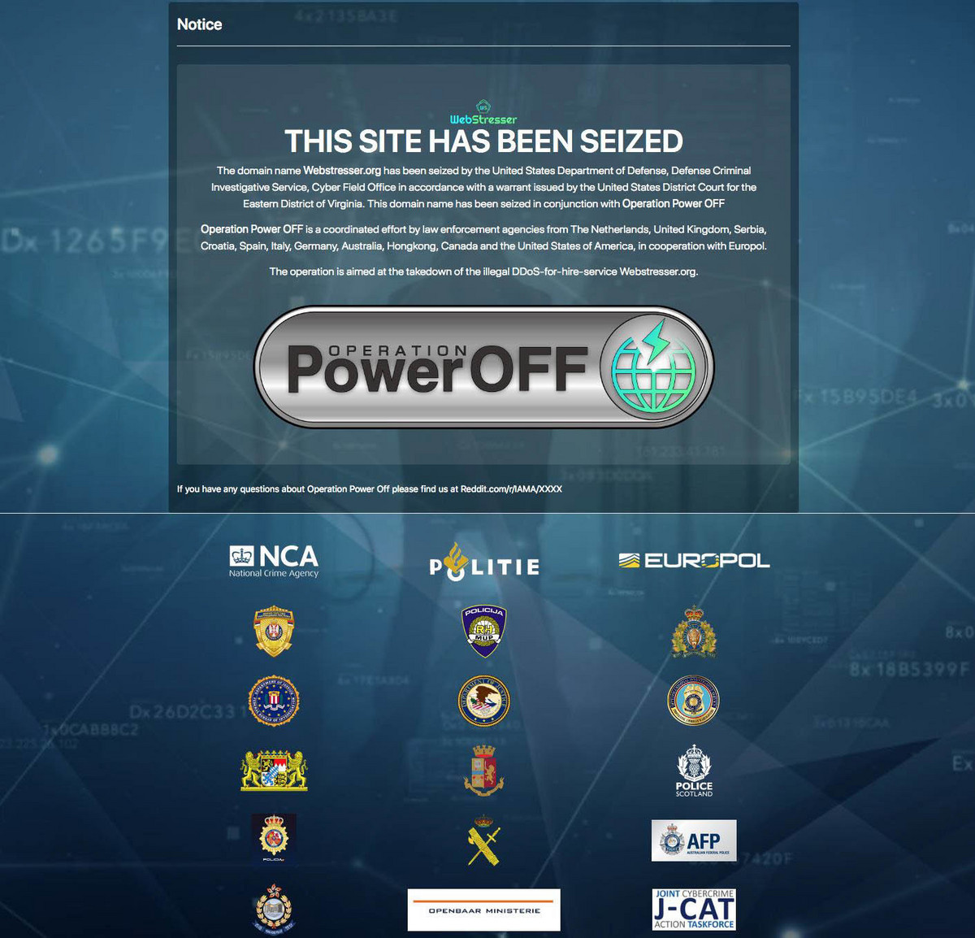
Articolul 31
Asistență reciprocă privind
accesarea datelor stocate pe computer
Notes:
Administratorii platformei DDoS webstresser.org au fost arestați la 24 aprilie 2018, în urma acțiunii Operation Power Off, o investigație complexă condusă de Poliția olandeză și de Agenția Națională de Combatare a Criminalității din Regatul Unit cu ajutorul Europol și alte câteva agenții de aplicare a legii din lume. Administratorii se aflau în Regatul Unit, Croația, Canada și Serbia. Au fost luate și alte măsuri împotriva principalilor utilizatori ai acestei platforme din Olanda, Italia, Spania, Croația, Regatul Unit, Australia, Canada și Hong Kong. Acest serviciu ilegal a fost închis iar infrastructura sa, împreună cu datele stocate, au fost confiscate în Olanda, SUA, Germania și Serbia.
Webstresser.org a fost considerată cea mai mare platformă comercială din lume care a folosit serviciile Distributed Denial of Service (DDoS), cu peste 136.000 utilizatori înregistrați și 4 milioane de atacuri până în aprilie 2018. Atacurile organizate au vizat serviciile online esențiale oferite de bănci, instituții guvernamentale și forțele de poliție, precum și victime din industria jocurilor video.

Slide 45
Articolul 32
Accesarea transfrontalieră a datelor stocate
cu consimțământ sau în cazul în care acestea sunt accesibile publicului
O parte va putea, fără consimțământul unei alte părți:
să acceseze date informatice stocate accesibile publicului (sursă deschisă) indiferent de localizarea geografică a acestor date; sau
să acceseze sau să primească prin intermediul unui sistem informatic situat pe teritoriul său, date informatice stocate situate într-un alt Stat, dacă partea va obține consimțământul persoanei legal autorizate să-i dezvăluie aceste date prin intermediul acestui sistem informatic.
Acces transfrontalier a datelor stocate, cu consimțământ sau în cazul în care acestea sunt accesibile publicului
Notes:
Articolul 32 (Acces transfrontalier a datelor stocate, cu consimțământ sau în cazul în care acestea sunt accesibile publicului) vizează două situații: în primul rând, atunci când datele accesate sunt disponibile public, și în al doilea rând, atunci când Partea respectivă a accesat sau a primit date stocate în afara teritoriului său cu ajutorul unui sistem informatic situat pe teritoriul său, și a obținut consimțământul legal și voluntar al persoanei legal autorizate să-i dezvăluie acesteia datele respective prin sistemul respectiv.
Definiția persoanei „legal autorizate” pentru divulgarea datelor poate varia în funcție de circumstanțe, de tipul persoanei și de legile aplicabile. De exemplu, adresa de e-mail a unei persoane poate fi stocată într-un alt Stat de către un furnizor de servicii, sau o persoană poate stoca în mod intenționat datele într-un alt stat. Aceste persoane pot accesa datele și, dacă dețin autoritatea legală, ele pot divulga în mod voluntar aceste date către funcționarii agențiilor de aplicare a legii sau por permite acestor funcționari să acceseze datele, conform prevederilor din Articol.

Slide 46
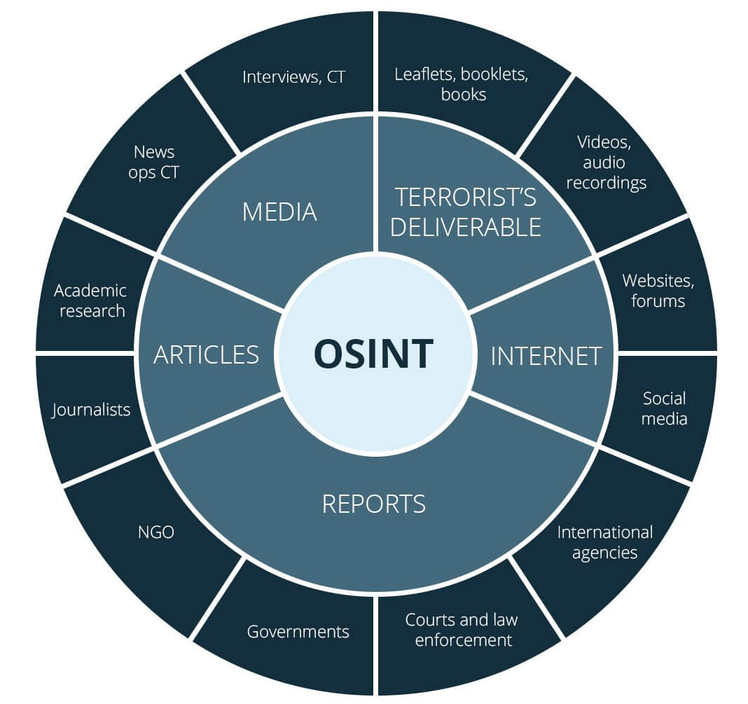
Articolul 32
Accesarea transfrontalieră a datelor stocate
cu consimțământ sau în cazul în care acestea sunt accesibile publicului
Interviuri, CT
Broșuri, cărți
Știri ops CT
Înregistrări video, audio
Cercetări academice
Site-uri web, forumuri
Platforme de comunicare socială
Jurnaliști
ONG
Agenții internaționale
Tribunale și agenții de aplicare a legii
Guverne
Notes:
Reprezentare grafică a accesului la datele disponibile public.
În scopul eficientizării, investigatorii pot utiliza instrumentele de investigare OSINT. Acest lucru va permite investigatorului de caz să beneficieze de date de calitate / amănunțite în loc să caute informații pe Internet și în alte locuri.
Capacitățile de automatizare pe bază de IA adaptate de instrumentele OSINT vor permite investigatorilor accesul la un volum mai mare de date relevante legate de un caz care îi vor permite acestuia să se concentreze exclusiv asupra investigării detaliilor și a evaluării situației.

Slide 47





Articolul 32
Accesarea transfrontalieră a datelor stocate
cu consimțământ sau în cazul în care acestea sunt accesibile publicului
Deschidere cont e-mail client
Mapamond
Percheziții domiciliare în
Statul A
Conținut corespondență pe server ISP
în statul B
Consimțământul proprietarului
contului e-mail
Acces sau comanda de expediere
a conținutului corespondenței de la
serverul ISP în statul B
Notes:
Reprezentare grafică a paragrafului B din Articolul 32.
Partea respectivă a accesat sau a primit date stocate în afara teritoriului său cu ajutorul unui sistem informatic situat pe teritoriul său, și a obținut consimțământul legal și voluntar al persoanei legal autorizate să-i dezvăluie aceste date prin intermediul sistemului respectiv. Definiția persoanei „legal autorizate” pentru divulgarea datelor poate varia în funcție de circumstanțe, de tipul persoanei și de legile aplicabile. De exemplu, adresa de e-mail a unei persoane poate fi stocată într-un alt Stat de către un furnizor de servicii, sau o persoană poate stoca în mod intenționat datele într-un alt stat.
Aceste persoane pot accesa datele și, dacă dețin autoritatea legală, ele pot divulga în mod voluntar aceste date către funcționarii agențiilor de aplicare a legii sau por permite acestor funcționari să acceseze datele, conform prevederilor din Articol.

Slide 48
Amploarea internațională
a criminalității informatice
Statul A poate accesa datele stocate în statul B:
      pe baza competenței autoritare.
      pe baza supremației internaționale.
      pe baza consimțământului titularului informațiilor.
Răspunsul corect este C
Notes:
c.)

Slide 49
Articolul 33
Asistență reciprocă privind
colectarea în timp real a datelor referitoare la trafic
Părțile își vor acorda asistență reciprocă pentru colectarea în timp real a datelor referitoare la traficasociate comunicărilor menționate pe teritoriul acestora, transmise prin intermediul unui sistem informatic. Sub rezerva dispozițiilor paragrafului 2, asistența reciprocă este guvernată de condițiile și procedurile prevăzute în legislația națională.
Fiecare parte va acorda această asistență reciprocă cel puțin cu privire la infracțiunile pentru care colectarea în timp real a datelor privitoare la trafic ar fi disponibilă într-o cauză internă echivalentă.
Colectare în timp real a datelor privind traficul de transmise prin intermediul unui sistem informatic
Notes:
În multe cazuri, investigatorii nu se pot asigura că pot identifica sursa unei comunicări prin înregistrările transmisiilor anterioare, deoarece datele esențiale legate de trafic pot să fi fost șterse automat de către furnizorul de servicii înainte de conservarea acestora. Din acest motiv este esențial ca investigatorii din fiecare Stat să dețină capacitatea de a obține date privind traficul în timp real privind comunicațiile care trec prin sistemul informatic din alte State.
Astfel, în baza Articolului 33 (Asistența reciprocă pentru colectarea în timp real a datelor referitoare la trafic), fiecare dintre Părți are obligația să colecteze în timp real datele referitoare la trafic pentru o altă Parte. Deși acest articol solicită Părților să coopereze asupra acestor aspecte, și aici se face referire la modalitățile existente de asistență reciprocă. Astfel, termenii și condițiile pe baza cărora se oferă această cooperare sunt în general cele prevăzute în tratatele și acordurile aplicabile și în legislația care guvernează asistența judiciară reciprocă pe probleme penale.

Slide 50
Articolul 34
Asistență reciprocă privind
interceptarea datelor referitoare la conținut
Părțile își vor acorda asistență reciprocă pentru strângerea sau înregistrarea în timp real a datelor referitoare la conținutul comunicațiilor specifice, transmise prin intermediul unui sistem informatic în măsura permisă de tratatele aplicabile și de legislația națională.
colectare sau înregistrarea în timp real a datelor privind conținutul
Notes:
Datorită nivelului ridicat de intruziune al intercepției, obligația de asigurare a asistenței reciproce pentru intercepția datelor referitoare la conținut este limitată. Această asistență trebuie oferită în măsura permisă de tratatele și legislațiile aplicabile ale Părților.
Întrucât cooperarea în scopul interceptării conținutului reprezintă un aspect emergent al asistenței reciproce, a fost luată decizia de referință la regimurile existente de asistență reciprocă și la legislația națională privind domeniul de aplicare și limitările obligației de asistență. În acest scop, se face referire la observațiile privind Articolele 14, 15 și 21 precum și la Recomandarea R (85) 10 privind aplicarea practică a Convenției europene privind asistența judiciară reciprocă în materie penală pentru letters rogatory pentru interceptarea telecomunicațiilor.

Slide 51
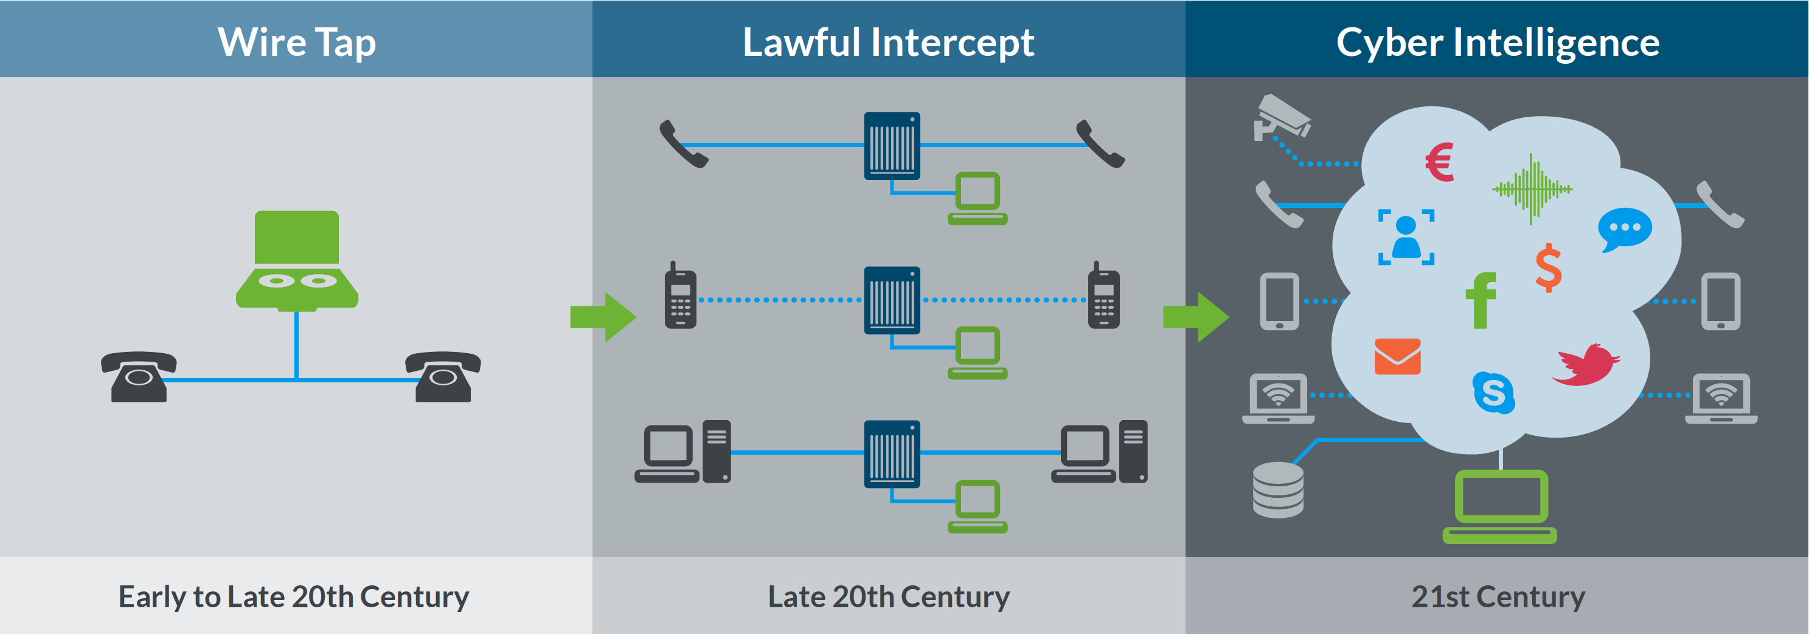
Articolele 33 și 34
Implementare
Inițiativa / propunerea autorităților de aplicare a legii
Alte decizii ale procuraturii generale sau ale tribunalului
Implementare ISP
Interceptări telefonice
Interceptări legale
Informații cibernetice
Începutul-sfârșitul secolului 20
Sfârșitul secolului 20
Secolul 21
Notes:
Prezentare grafică a implementării Articolelor 33 și / sau 34. Expertul trebuie să sublinieze diferențele dintre date privind conținutul și date privind traficul, și posibilitățile de obținere a acestora în funcție de diversele regimuri posibile, de ex. uneori solicitând mai puține date privind traficul (ordinele poliției sau ale procuraturii sunt suficiente) și mai multe date privind conținutul (doar pe baza unui ordin judecătoresc).

Slide 52
Articolul 35
Rețeaua 24/7
… un punct de contact disponibil 24 de ore din 24… asigurării unei asistențe imediate pentru investigațiile referitoare la infracțiunile… sau pentru colectarea dovezilor unei infracțiuni în format electronic… va include facilitarea, sau… aplicarea directă a următoarelor măsuri:
  furnizarea de consultanță tehnică;
  păstrarea datelor în baza Articolului 29 și 30;
  colectarea dovezilor, furnizarea de informații cu caracter juridic și localizarea suspecților.
punct de contact disponibil 24 de ore din 24
Notes:
Punctul de contact 24/7 al fiecăreia dintre Părți este destinat să faciliteze sau să asigure în mod direct, printre altele, furnizarea de asistență tehnică, conservarea datelor, colectarea dovezilor, furnizarea de informații juridice, și localizarea suspecților. Termenul de „informații juridice” din Paragraful 1 înseamnă consultanța oferită unei alte Părți care urmărește satisfacerea tuturor condițiilor legale pentru furnizarea de cooperare informală sau formală.
Fiecare dintre Părți poate să stabilească locația punctului de contact în cadrul structurii sale de aplicare a legii. Anumite Părți pot opta pentru un punct de contact 24/7 localizat în autoritatea sa centrală pentru asistență reciprocă, altele pot considera că cea mai bună locație este în cadrul unei secții de poliție specializată în combaterea infracționalității informatice, însă pot exista și alte opțiuni adecvate pentru o anumită Parte, având în vedere structura sa guvernamentală și sistemul juridic.
Întrucât punctul de contact 24/7 are sarcina atât de a oferi consultanță tehnică pentru combaterea sau monitorizarea unui atac, cât și de a îndeplini sarcini de cooperare internațională precum localizarea suspecților, nu există un răspuns corect, și se prevede că structura rețelei va evolua în timp. În desemnarea punctului național de contact, se va acorda atenție necesității de comunicare cu alte puncte de contact în alte limbi.

Slide 53
Articolul 35
Rețeaua 24/7
A) Punctul de contact al unei părți va avea mijloacele de a coresponda cu punctul de contact al unei alte părți potrivit unei proceduri accelerate.
B) Dacă punctul de contact... nu va depinde de autoritatea sau de autoritățile acestei părți responsabile de asistența reciprocă sau de extrădare, punctul de contact va asigura acționarea în coordonare cu aceste autorități, potrivit unei proceduri accelerate.
Fiecare parte va întreprinde măsurile necesare pentru a dispune de un personal specializat și echipat corespunzător pentru facilitarea funcționării rețelei.
disponibilitatea personalului specializat și echipat corespunzător este recomandabilă, dacă nu necesară
Notes:
Paragraful 2 prevede că una dintre îndatoririle punctului de contact 24/7 este capacitatea de a facilita executarea cu rapiditate a sarcinilor care nu sunt îndeplinite de el însuși.
De exemplu, dacă punctul de contact 24/7 al unei Părți care parte dintr-o unitate de poliție, aceasta trebuie să dețină capacitatea de coordonare rapidă cu alte structuri guvernamentale proprii, ca de exemplu autoritatea centrală pentru extrădare internațională sau asistență reciprocă, în scopul luării măsurilor necesare la orice oră din zi și din noapte. În plus, paragraful 2 prevede ca punctul de contact 24/7 al fiecărei Părți să dețină capacitatea de a comunica rapid cu alți membri ai rețelei.

Slide 54
Articolul 35
Rețeaua 24/7
Departamentul Criminalitate Informatică
Serviciul pentru Combaterea Crimei Organizate, Ministerul Internelor
Adresa poștală: Mxxxx Ixxxx 48
Belgrad, Republica Serbia
Contact:
Tel: +381-64-8xx-7xxx
Fax: +381-ll-3xx-7xxx (în timpul programului de lucru, luni-vineri 0830 - 1630)
E-mail: 24-7xxxx@xxx.oov.rs. vladimir.xxx@xxx.aov.rs
Dl. Vladimir Vujic
Inspector Poliție
MOI R Serbia
Departamentul Criminalitate Informatică
Descrierea contactului:
Republica Serbia: Serviciul pentru Combaterea Crimei Organizate și Departamentul Criminalitate Informatică sunt responsabile pentru combaterea criminalității informatice și a furtului de proprietăți intelectuale cu expertiză în obținerea și analiza dovezilor electronice. Persoana de contact desemnată reprezintă un avocat cu experiență în domeniul asistenței internaționale și cu bogate cunoștințe în domeniul IT.
Informații ce trebuie comunicate: declarați numele persoanei apelante, numele autorității / oficiului reprezentat, în caz de urgență, un scurt sumar al cazului, precum și orice alte informații importante pentru autoritatea solicitantă.
Cunoștințe lingvistice ale persoanei de contact: sârbă și engleză
Fus orar: UTC/GMT+ 3 ore
Biroul special al procuraturii pentru criminalitate high-tech, Serbia
Adresa poștală:
Nemanjina 22-26, 11000, Belgrad
Republica Serbia
Contact:
Notes:
Exemplu de listă a Rețelei Punctelor de Contact 24/7 a Consiliului Europei. Acest stat are două puncte de contact: unul în cadrul poliției și unul în cadrul procuraturii.

Slide 56
Partea V
Noțiuni fundamentale privind cooperarea internațională
Sumar

Slide 57
Obiectivele cursului
Înțelegerea dimensiunii globale a Internetului și a amplorii internaționale a criminalității informatice
Înțelegerea problemelor legate de criminalitatea informatică în context internațional
Explicarea importanței cooperării internaționale și recunoașterea instrumentelor disponibile pentru cooperare internațională în domeniul criminalității informatice
Analiza Convenției de la Budapesta privind criminalitate informatică și identificarea principiilor generale și specifice și a articolelor privind Asistența judiciară reciprocă pentru aspecte penale
Notes:
Expertul trebuie să prezinte delegaților obiectivele cursului, de ex. domeniul de aplicare.
Delegații trebuie să înțeleagă care este scopul cursului și ce se așteaptă de la ei la finalul acestui curs.

